Slide 1
浙东区域公司温州龙湾E-22a项目启动会

Slide 2
项目基本信息
土地获取方式 | 招拍挂（收并购）
土地获取时间 | 土地摘牌时间为2020/11/5
项目股权比例 | 祥生85%，温州城建15%
项目操盘形式 | 操盘
是否出任董事长或总经理 | 出任董事长、总经理
职能划分 | 全条线
是否并表 | 是
利润分配方式 | 按股权比例分配
土地特殊要求 | 地下车库两层
是否代建代销等 固定收益项目 | 否

Slide 3
目
A 经营指标
录
B 经营策略

Slide 4
A
经营指标

Slide 5
经营指标
核心指标
核心内容 | 关键指标 | 单位 | 启动会 （B）
销售/价格 | 总签约额（含税） | 万元 | 139,704
 | 全盘销售均价 | 元/㎡ | 29,470
成本/税费 | 总成本 | 万元 | 137531
 | 土地成本 | 万元 | 77959
 | 单方土地成本 | 元/㎡ | 17534
 | 建安成本（2-6项） | 万元 | 38074
 | 营销费用/费率 | 万元/% | 3712 | 2.66%
 | 管理费用/费率 | 万元/% | 2800 | 2.00%
 | 融资利息/费率 | 万元/% | 5750 | 4.12%
 | 内部计息/费率 | 万元/% | 920 | 0.66%
 | 税金/税率 | 万元/% | 9138 | 6.54%
利润/回报 | 净利润 | 万元 | 2173
 | 净利润率 | % | 1.56%
 | 股东含融资IRR | % | 60.28%
 | ROE | % | 12.18%
资金/融资 | 资金峰值 | 万元 | 76081
 | 融资总额 | 万元 | 50000/11.5%
 | 前端 | 万元 | 50000/11.5%
 | 开发贷 | 万元 | 0/0
 | 自有资金现金流（含融资）回正周期 | 月 | 9
 | 经营现金流回正周期 | 月 | 13.1
效率/计划 | 拿地-开盘/计划时间 | 月/节点 | 3.1
 | 拿地-交付/计划时间 | 月/节点 | 33

Slide 6
经营指标
经济技术指标
分项模块 | 关键指标 |  |  | 单位 | 启动会 （B）
（一） 经济技术指标 | 占地面积 |  |  | m² | 18145
 | 容积率 |  |  | — | 2.5
 | 总建筑面积 |  |  | m² | 71145.6
 | 其中 | 地上 |  | m² | 45363
 |  | 地下（总） |  | m² | 25403
 |  | 地下（人防） |  | m² | 4560
 | 总可售面积 |  |  | m² | 44461.58
 | 其中 | 中高层 |  | m² | 31779.7
 |  | 洋房 |  | m² | 10476.88
 |  | 回购住宅 |  | m² | 2205
 | 可售比 |  |  | — | 62.49%
 | 车位配比 |  |  | — | 1.54
 | 可售套数 | 住宅 |  | 套 | 419
 | 车位数 | 地上 |  | 个 | 0
 |  | 地下 | 可售 | 个 | 482
 |  |  | 不可售 | 个 | 166

Slide 7
B
经营策略

Slide 8
一
产品篇

Slide 9
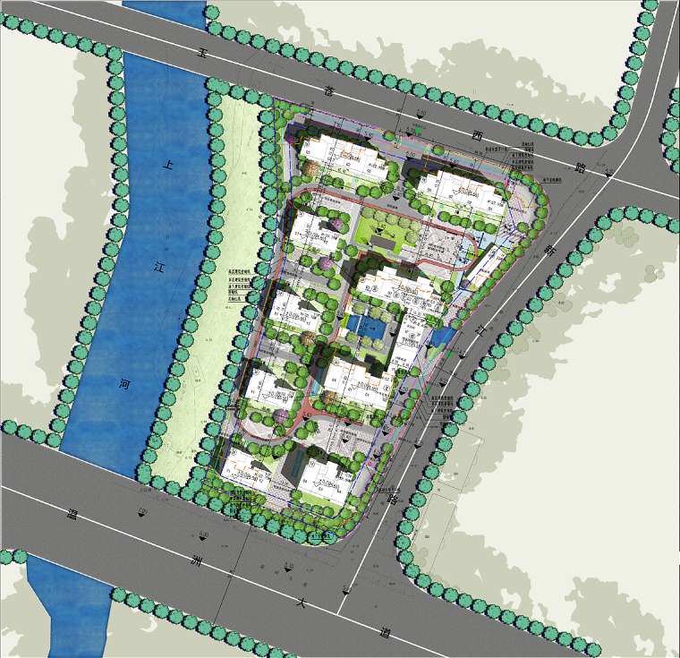
产品篇
定位回顾
项目原启动会产品定位返检结论

Slide 10
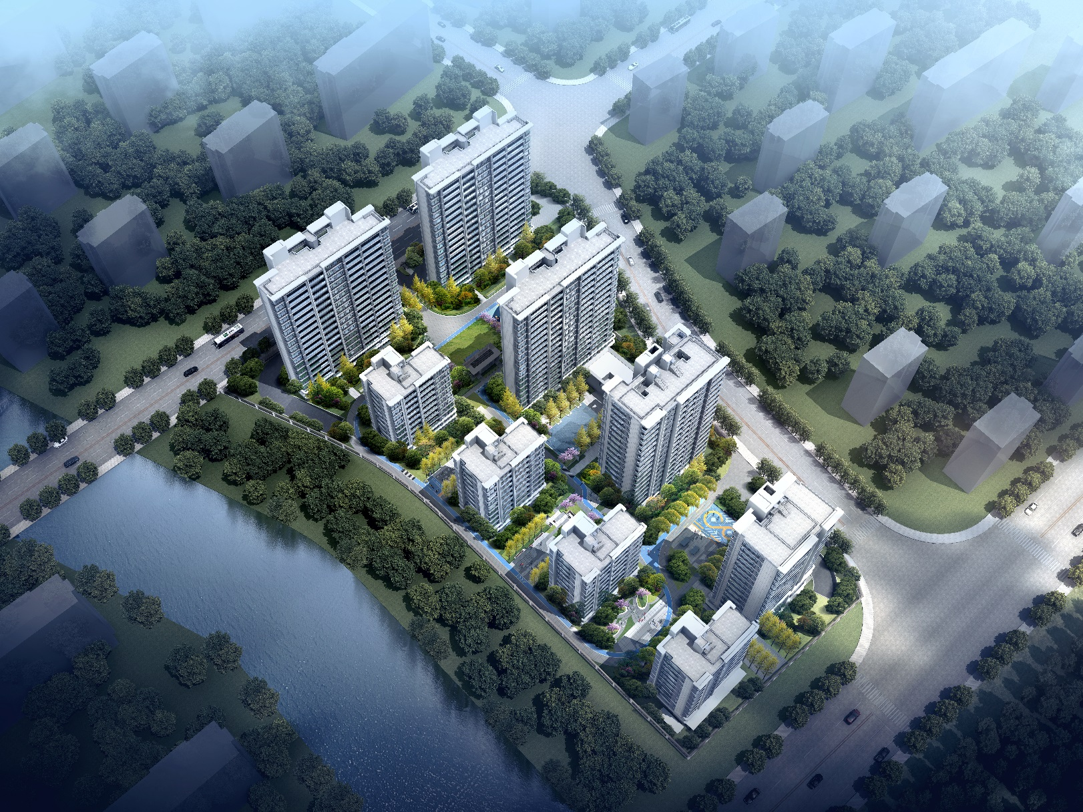
产品篇
效果图
插入鸟瞰图

Slide 11
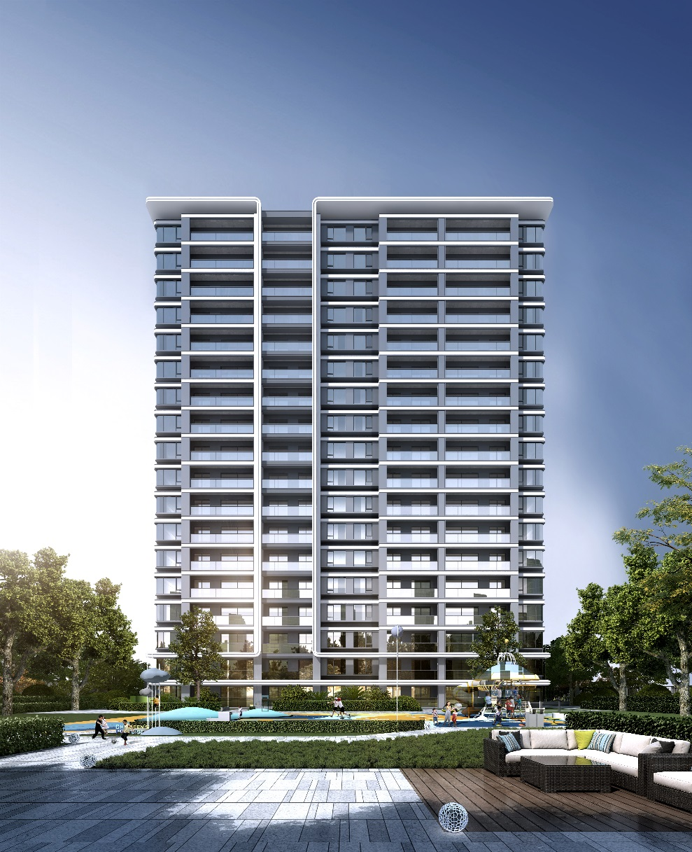
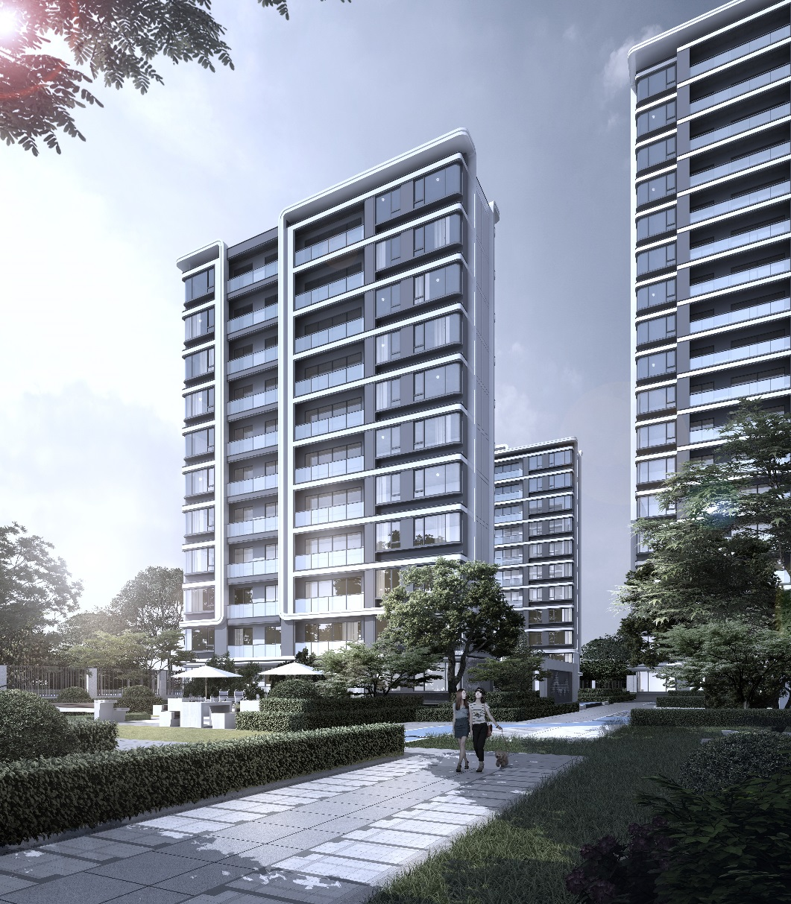
产品篇
效果图
住宅人视图

Slide 12
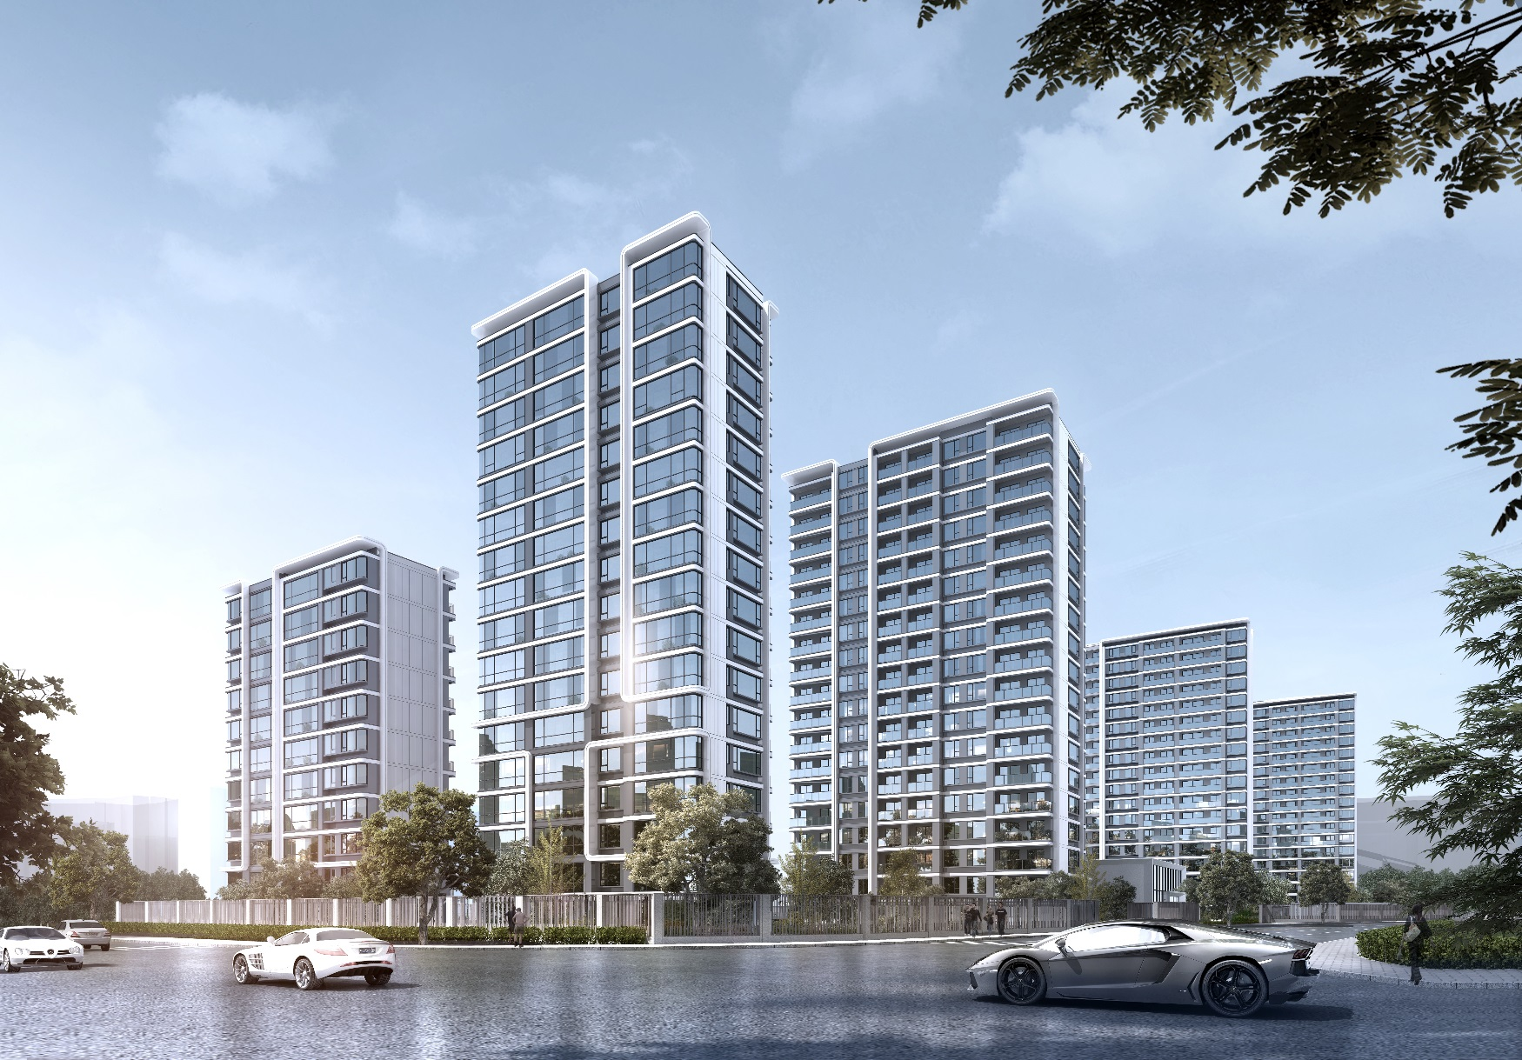
产品篇
效果图
插入主要立面效果图
住宅人视图

Slide 13
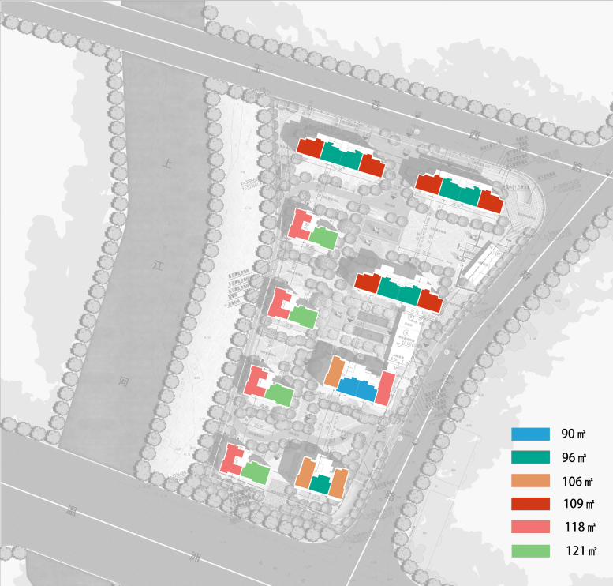
产品篇
户型配比
户型编号 | 面积段 | 户型类型 | 套数 | 套数配比 | 得房率 | 所在位置
G1 | 90 | 三房两厅两卫 | 18 | 4.31% | 80% | 4#楼中间套
G1-1 | 73 | 两房两厅一卫 | 1 | 0.24% | 81.6% | 4#楼底层中间套
G2 | 96 | 三房两厅两卫 | 105 | 25.06% | 81.6% | 6、9、10#楼中间套
G3 | 98 | 三房两厅两卫 | 17 | 4.06% | 81.3% | 1#楼中间套
G4 | 106 | 三房两厅两卫 | 52 | 12.41% | 81.3% | 1、4#楼边套
G5 | 109 | 三房两厅两卫 | 101 | 24.10% | 81.6% | 6、9、10#楼边套
G5-1 | 69 | 两房两厅一卫 | 4 | 0.95% | 81.6% | 9、10#楼底层边套
G6 | 118 | 四房两厅两卫 | 11 | 2.62% | 81.3% | 4#东边套
Y1 | 121 | 四房两厅两卫 | 40 | 9.54% | 81% | 2、3、5、7东套
Y1-1 | 107 | 三房两厅两卫 | 4 | 0.96% | 81% | 2、3、5、7底层
Y2 | 120 | 四房两厅两卫 | 44 | 10.50% | 81% | 2、3、5、7西套
人才房 | 90 | 三房两厅两卫 | 15 | 3.58% | 81.3% | 4#楼中间套
 | 118 | 四房两厅两卫 | 5 | 1.19% | 81.3% | 4#楼东间套
 | 140 | 四房两厅两卫 | 2 | 0.48% | 81.3% | 4#楼顶层
 |  |  | 419
人才房
G1
G2 G3
G4
G5
G6
Y

Slide 14
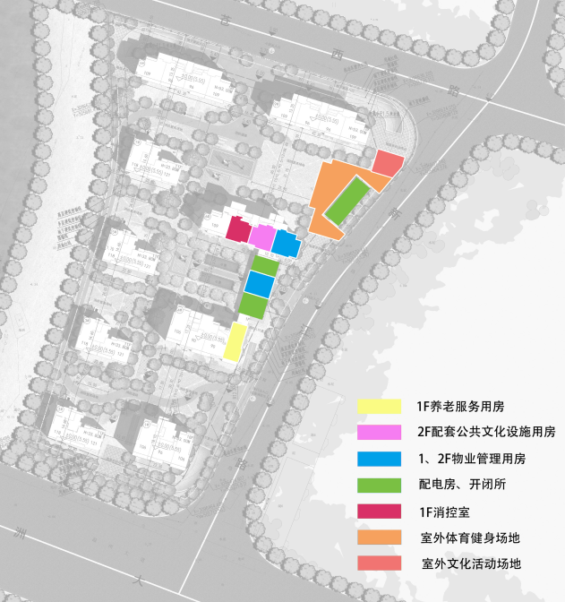
产品篇
功能分布
功能分布：
首开
功能 | 面积（平方米）
养老服务用房 | 88.9
公共文化设施用房 | 51.8
物业管理用房 | 317.5
配电房 | 272.2
开闭所 | 70.0
尾气井 | 60.0
消控室 | 40.6
合计 | 901
二开
插入功能分布图
首开

Slide 15
产品篇
产品适配标准
配置标准对比表
项目 | B★★基准配置 | 方案配置（原启动会版） | 方案配置（启动会版） | 增减说明
外墙-基座 | 多彩漆（局部石材） | 铝板幕墙 | 铝板幕墙 | 挂牌文件要求
外墙-主墙面 | 多彩漆 | 铝板幕墙 | 铝板幕墙 | 挂牌文件要求
- | - | - | - | -
- | - | - | - | -
备注：表格内填写有增减变化的项

Slide 16
二
成本招采篇

Slide 17
成本招采篇
目标成本
2-6项可售单方成本分摊8563元/m2，可售比为62.49%。
序号 | 成本科目 | 成本总额 （万） | 建面单方造价 （元/㎡） | 2-6项可售单方成本分摊（元/㎡）
 |  |  |  | 整盘 | 高层业态 | 小高层业态 | 回购住宅业态
1-2 | 前期工程费 | 1603 | 225 | 361 | 361 | 361 | 361
1-3 | 建安工程费 | 18296 | 2572 | 4115 | 4132 | 4089 | 3990
1-3-1 | 可租售业态毛坯建安 | 12076 | 1697 | 2716 | 2733 | 2690 | 2591
1-3-2 | 户内精装修 | 6220 | 874 | 1399 | 1399 | 1399 | 1399
1-4 | 基础设施费 | 2929 | 412 | 659 | 659 | 659 | 659
1-5 | 公共配套费 | 13583 | 1909 | 3055 | 3055 | 3055 | 3055
1-5-1 | 物业用房 | 217 | 31 | 49 | 49 | 49 | 49
1-5-2 | 人防地下室 | 2810 | 395 | 632 | 632 | 632 | 632
1-5-3 | 非人防地下室 | 10521 | 1479 | 2366 | 2366 | 2366 | 2366
1-5-4 | 独立地下室 | 0 | 0 | 0 | 0 | 0 | 0
1-5-5 | 幼儿园及学校 | 0 | 0 | 0 | 0 | 0 | 0
1-5-6 | 无偿代建 | 0 | 0 | 0 | 0 | 0 | 0
1-5-7 | 红线外代建 | 35 | 5 | 8 | 8 | 8 | 8
1-6 | 开发间接费 | 1662 | 234 | 374 | 374 | 374 | 374
合计 |  | 38074 | 5352 | 8563 | 8581 | 8537 | 8438
Notes:
注：可售比=可售面积/建筑面积。各业态可售单方和综合可售单方在最后一行计算列出。其他行都是按建面单方计算。
建安根据自己的面积
车库仅建安加水电基础配套
其他5项根据可售业态建筑面积分摊

Slide 18
产品解决方案
集团集采应用
序号 | 材料种类 | 1、档次 定位 | 2、品牌 | 3、配置标准 |  | 4、选型 | 5、其他 | 是否与集团标准配置及选型（含做法）一致 | 不一致原因 | 项目建议配置、品牌及选型
 |  |  |  | 建筑 | 精装
1 | 进户门 | 国产优质 | 新多 | 1、钢质：A、B（☆/★） 2、钢木：B（★★）、C、D | 不适用 | 1、钢质门：富新、和乐、新多、步阳 2、钢木门：群升、春天、新多、步阳 3、标准选型，详见清单 | 1、建筑标准A/B☆/B★：钢制进户门+两节式铰链；建筑标准B★★/C/D：钢木进户门+三节式铰链；建筑标准A/B：进户门采用机械门锁；建筑标准C/D：进户门采用电子锁； 2、因当地市场原因，不按集团标准选型，或使用品牌的，需在投决会明确； | 是 | - | 钢木门B(★★) ； 品牌：群升、春天、新多、步阳
 |  |  | 和乐
 |  |  | 富新
 |  |  | 群升
 |  |  | 春天
 |  |  | 步阳
2 | 电梯 | 合资品牌 | 三菱 | B（★/★★）、C、D | 不适用 | 详见标准配置、功能及选型清单 | 1、A、B（☆）使用合资品牌需在投决会明确，并提供依据； 2、新一轮集采电梯续标完善电梯选型及功能、轿厢配置，请按照标准执行； | 是 | - | B(★★)； 品牌：合资
 |  |  | 通力
 |  | 国产品牌 | 杭州西奥 | A、B（☆）
 |  |  | 巨人通力
3 | 地坪漆 | 国产优质 | 嘉宝莉 | 区域自行选用 | 不适用 | 根据设计要求，按清单完成选型，详见清单 | 1、各地因政府验收，不使用集团集采品牌的，请提前对当地市场做好调研，在投决会明确； 2、使用非集采品牌的，在价格对标时，应确保做法及技术标准的一致性； | 是 | - | B(★★)； 品牌：嘉宝莉，志强
 |  |  | 志强
4 | 防水材料 | 国产优质 | 蓝盾 | 区域自行选用 | 区域自行选用 | 按集团标准做法进行配置选型 | / | 是 | - | B(★★)； 品牌：凯伦、蓝盾、科顺、卓宝
 |  |  | 科顺
总结：温州E22地块九玥府项目配置品牌与集团标准配置及集采选型一致 。

Slide 19
三
运营篇

Slide 20
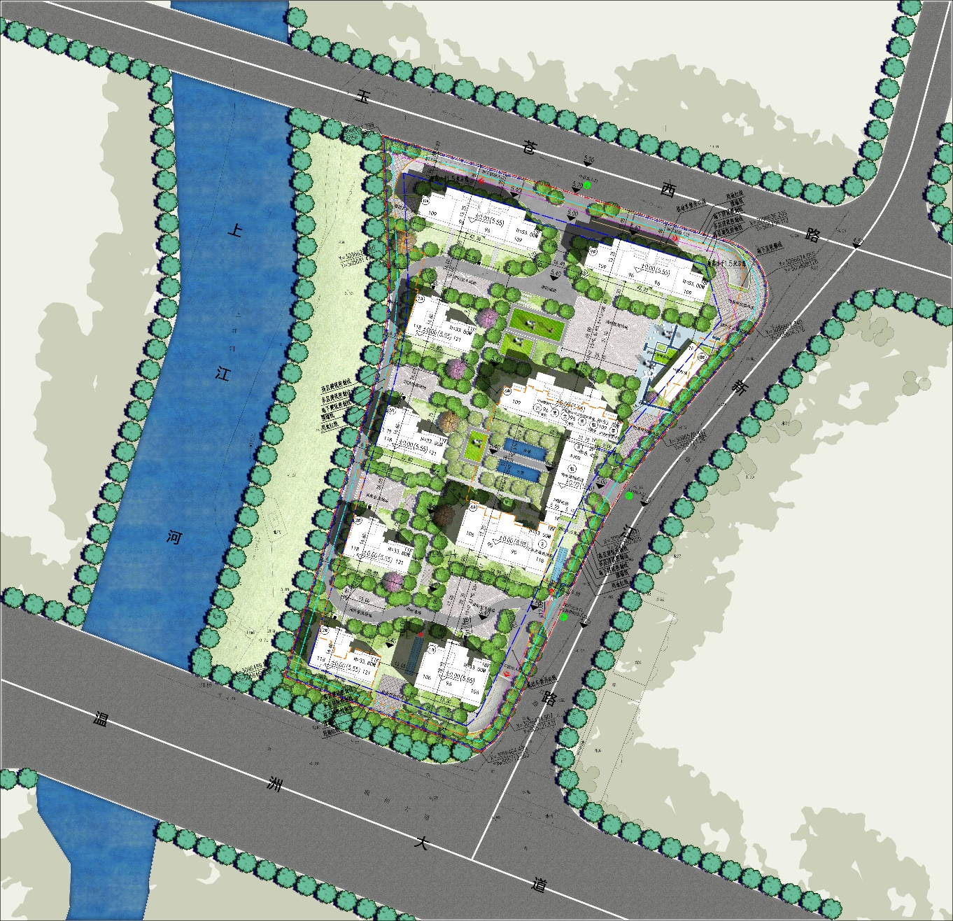
运营篇
交付计划
全项目 | 交付时间：2023年12月31日
楼栋 | 全项目
业态 | 套数 | 面积
高层 | 309 | 31780
洋房 | 88 | 10477
回购住宅 | 22 | 2205
车位 | 482 | -
合计 | 419(住宅) | 44462
10#
9#
7#
6#
5#
3#
4#
2#
1#

Slide 21
四
营销篇
1.定价逻辑
2.推盘策略
3.营销费用

Slide 22
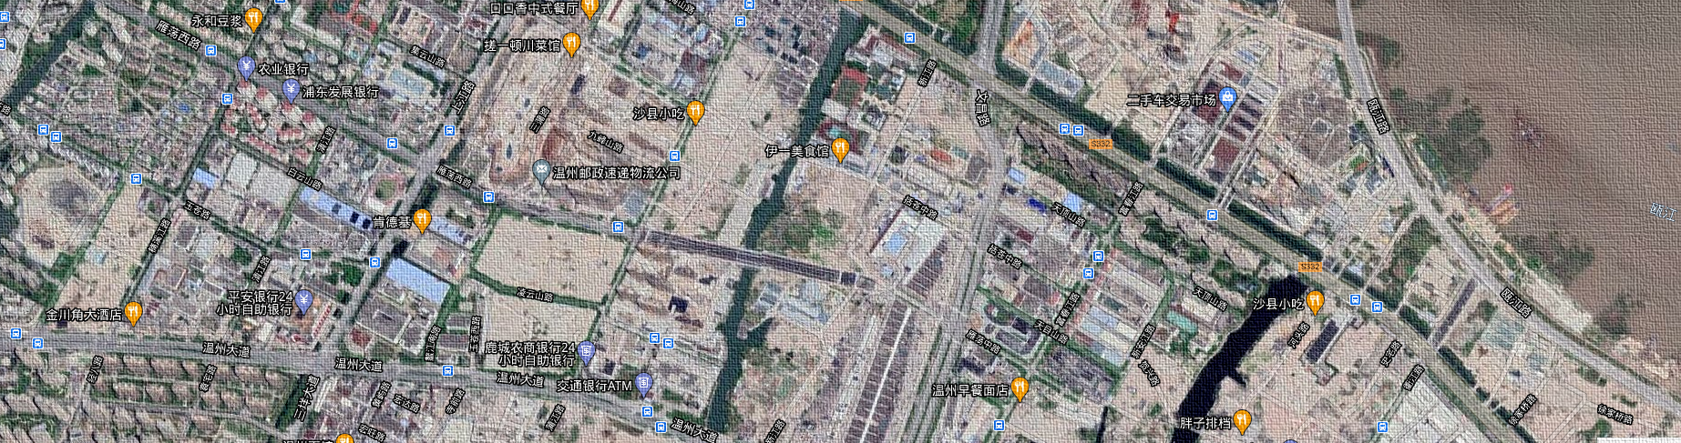

营销篇
整盘定价逻辑
【竞争环境】板块内销售项目数量较多，但部分项目在本案入市阶段将处于尾盘阶段：在售精装均价约2.7-2.95万元/㎡，显性库存1641套，潜在存量为1348套，合计2989余套，去化周期约10.3个月，整体库存健康；
【竞品量价】：周边在售项目新城吾悦广场（澜悦府）精装高层余房售价28800元/㎡，含2300元/㎡装修，月均流速约102套；融创未来之城于2020年9月30日首开488套，2021年1月29日二开288套，至目前去化335套，月均约40套，成交均价在29131元/㎡（2500装标）
待售
在售
招商博悦湾
旭辉江月湾
新城澜悦府
绿城留香园
旭辉未来城
新城璟悦府
新城融创未来之城
祥生九玥府
蓝光未来天辰

Slide 23
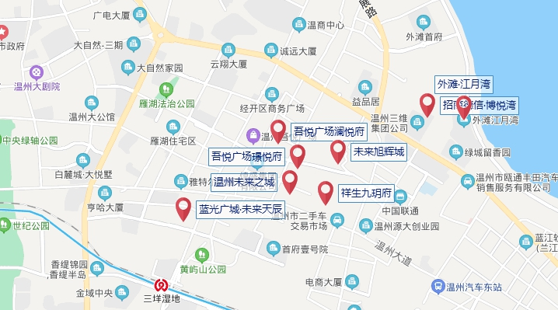
营销篇
整盘定价逻辑
外滩江月湾：
20年5月首开，现已全部加推，销售期间月均流速67套，均价28865（含2500元/㎡装标）
吾悦广场澜悦府：
19年9月首开，现已全部加推，销售期间月均流速92套，均价30049（含2300元/㎡装标）
吾悦广场璟玥府：
19年7月首开，现已全部加推，销售期间月均流速36套，
均价26971（含2200元/㎡装标）
招商德信博悦湾：
19年9月首开，现已全部加推，销售期间月均流速27套，均价28386（含2200元/㎡装标）
蓝光未来天辰：
20年12月首开，销售期间月均流速3套，
均价29700（含2400元/㎡装标）
未来旭辉城：
未开盘，预计5月底首开
拿地时间：2020年6月12日
楼面价：17657元/㎡
融创未来之城：
20年9月首开，四期预计20年6月加推，销售期间月均流速41套，均价29910
（含2500元/㎡装标）

Slide 24
营销篇
高层竞品分析
科目 |  | 旭辉城 | 融创未来之城 | 本案
政策 | 政府价格管控政策 | 上报市住建，审批给予项目均价，均价参照周边项目价格；公示价及一口价
项目 概况 | 所处板块及地段、配套、 学区 | 富春未来社区板块/吾悦广场、在建W酒店/龙湾二小
 | 项目核心卖点 | 吾悦旁 进阶当洋房 | 醉美双地标 吾悦＋W酒店为邻 | 一脉CBD 亲水低密洋房住宅
 | 占地面积 | 约46亩 | 114.73亩 | 约27亩
 | 容积率 | 2.5 | 3.4-3.5 | 2.5
 | 总可售面积 | 7.2万方 | 21.3万方 | 4.45万方
 | 总套数 | 632户 | 1492户 | 419户
 | 首开时间 | 预计5月底开盘 | 2020年9月30日 | 2021/7/17
 | 合同交付时间 | - | 2023年12月31日 | 2024年3月30日
高层 | 楼层 | 小高层18层 | 高层25-27层 | 小高层18层
 | 得房率 | 未知 | 77%左右 | 81%左右
 | 户型（主力户型及卖点） | 99（低密改善洋房） | 101-106-109-129-143 | 90-96-106-109（亲水低密洋房）
 | 装标（实际成本） | - | - | 1399元/㎡
 | 装标（对外报价） | 2000~2200元/㎡ | 2500元/㎡ | 2000元/㎡~2100元/㎡
 | 首开价格 | - | 30300元/㎡ | 29300元/㎡
 | 业态整体均价 | - | 29910元/㎡ | 29300元/㎡
 | 近2个月实际均价 | - | 29131元/㎡ | -
 | 月均流速（实际成交套数） | 未开盘 | 40套 | 未开盘，预计高层月均42套
 | 剩余存量（显性+潜在） | 632套 | 1213套 | 331套
 | 剩余存量预估去化周期 | - | 12个月 | 8个月

Slide 25
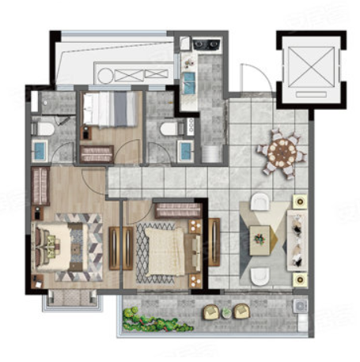
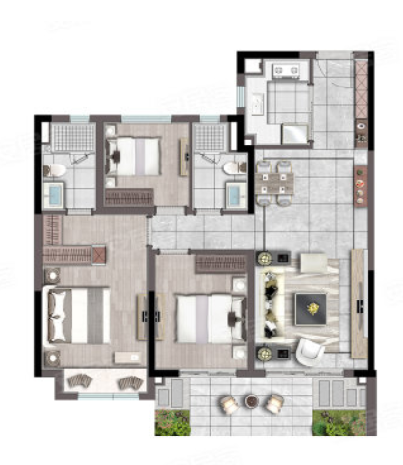
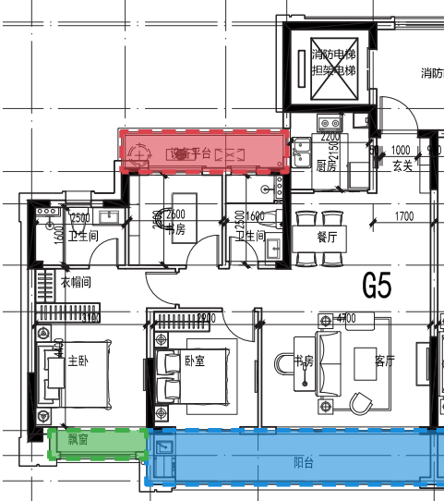
营销篇
高层竞品分析
旭辉城高层主力户型图
融创未来之城高层主力户型图
本案高层主力户型图
户型比对结论：
1、旭辉城和未来之城都是中间套，本案是边套；
2、本案4米的客厅开间远大于其他两个项目；
3、本案得房率约81%，高于其他两个项目。

Slide 26
营销篇
洋房竞品分析
科目 |  | 未来旭辉城 | 本案
政策 | 政府价格管控政策 | 上报市住建，审批给予项目均价，均价参照周边项目价格；公示价及一口价
洋房 | 楼层 | 洋房7-9层 | 洋房11层
 | 得房率 | - | 81%
 | 户型（主力户型及卖点） | 125-131-133-139 | 121
 | 装标（实际成本） | - | 1399元/㎡
 | 装标（对外报价） | 2000~2200元/㎡ | 2000~2100元/㎡
 | 首开价格 | 未开盘 | 32000元/㎡
 | 业态整体均价 | - | 32000元/㎡
 | 近2个月实际均价 | - | -
 | 月均流速（实际成交套数） | - | 洋房月均11套
 | 剩余存量（显性+潜在） | - | 10477㎡
 | 剩余存量预估去化周期 | - | 8个月

Slide 27
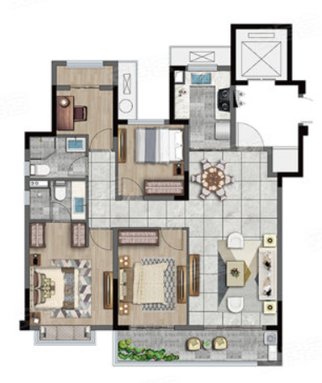
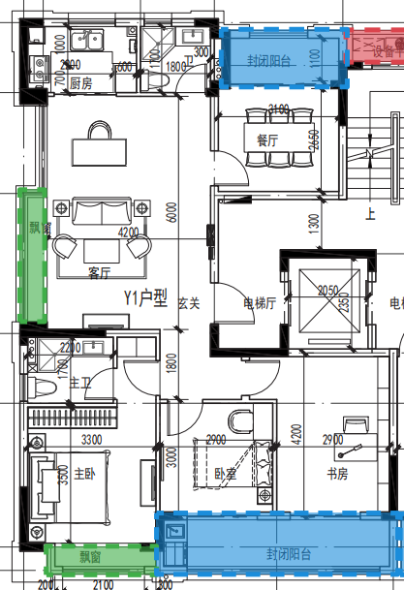
营销篇
洋房竞品分析
旭辉城洋房主力户型图
本案洋房主力户型图
户型比对结论：
1、本案南北双阳台＋东西面开窗，餐客厅可观赏一线河景，旭辉城无此优势。

Slide 28
营销篇
整盘定价逻辑
高层产品体量相对较多，面市时未来之城将会是最强竞品，结合周边竞品价格以及市场库存状况，建议整体实现均价29300元/㎡左右，分两批推售；
洋房产品具有一定的市场竞争力，本案洋房入市主力竞争为旭辉城项目，但本案洋房面积段相对旭辉城（原蓝光未来辰悦）小，控制在118-121㎡，总价优势明显，洋房类产品也可分流未来之城中大户型客群，建议整体实现均价32000元/㎡左右，分两批推售；

Slide 29
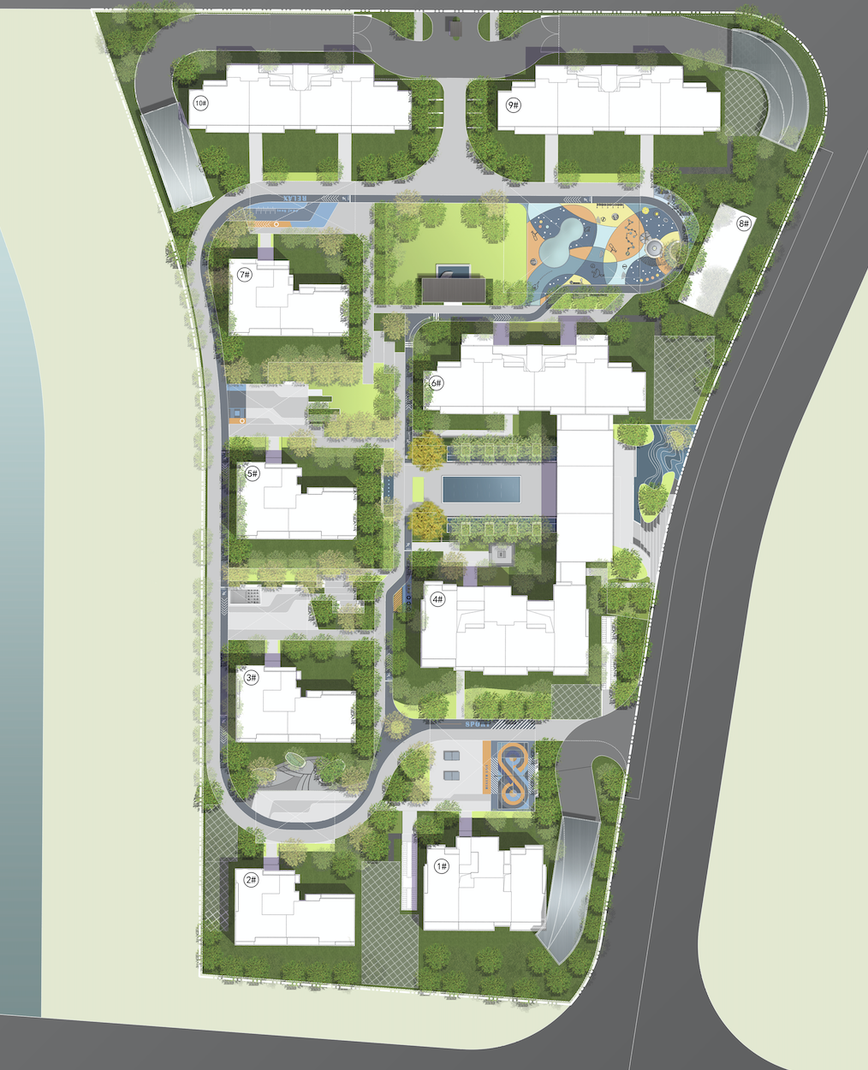
营销篇
价格趋势
10#高层
9#高层
7#洋房
6#高层
5#洋房
4#高层
3#洋房
备注：低开高走，一期高层均价28913，洋房均价31500；二期位置优于一期，高层均价提至30700，洋房均价提至32500，整盘高层均价29300，洋房均价32500
2#洋房
1#高层
红色1、2、4、7、9、10为一期；蓝色3、5、6为二期；

Slide 30
营销篇
推盘策略
10#高层
109 96 96 108
9#高层
109 96 96 109
推盘策略与供货
供货中洋房分两批次各2栋推出，优质资源3#、5#、6#暂时第二批推出，若不限价可有更高溢价
首推涵盖各个面积，符合营销需求
人才房所在4#楼一期推出
7#洋房
118 121
6#高层
109 96 96 109
5#洋房
118 121
4#高层
106 90 90 118
红色1、2、4、7、9、10为一期；蓝色3、5、6为二期
3#洋房
118 121
1#高层
106 96 106
2#洋房
118 121

Slide 31

营销篇
推盘策略
首批 | 2021年7月17日开盘
楼栋 | 高层1、4、9、10号楼，洋房2、7号楼
业态 | 套数 | 面积（㎡） | 底均价（元/㎡） | 货值（万）
高层 | 243 | 24842 | 28913 | 71822
洋房 | 44 | 5238 | 31500 | 16497
人才房 | 22 | 2205 | 19900 | 4388
合计（不含人才房） | 287 | 30085 | 29364 | 88326
合计（含人才房） | 309 | 32285 | 28717 | 92707
去化目标 | 当月去化121套，3.78亿，去化率40%
10#高层
28000
9#高层
28500
7#洋房
32000
6#高层
30700
5#洋房
33000
二批 | 2021年9月18日开盘
楼栋 | 高层6号楼，洋房3、5号楼
业态 | 套数 | 面积 | 均底价元/㎡ | 货值
高层 | 66 | 6938 | 30700 | 21298
洋房 | 44 | 5239 | 32500 | 17023
车位 | 482 | - | 180000 | 8676
住宅合计 | 110 | 12177 | 31472 | 38233
总计 | 592 | - | - | 46997
去化目标 | 当月去化45套，1.52亿，去化率40%
4#高层
30300（含人才27014）
3#洋房
32000
1#高层
29500
2#洋房
31000
红色1、2、4、7、9、10为一期；蓝色3、5、6为二期

Slide 32
定价原则
定价策略
楼栋差：
以1#楼为基准楼栋，综合考虑景观位置、业态、不利因素（噪音、宗教）。
10#高层
9#高层
7#洋房
楼栋 | 景观位置 | 业态 | 马路噪音 | 宗教建筑 | 综合价差
1 | 0 | 0 | 0 | 0 | 0
4 | 350 | 0 | 200 | 0 | 550
6 | 600 | 0 | 200 | 0 | 800
9 | 800 | 0 | 100 | -1200 | -300
10 | 600 | 0 | 100 | -1500 | -800
2 | 200 | 1500 | 0 | 0 | 1700
3 | 800 | 1500 | 400 | 0 | 2700
5 | 1800 | 1500 | 400 | 0 | 3700
7 | 800 | 1500 | 400 | 0 | 2700
6#高层
5#洋房
4#高层
3#洋房
2#洋房
1#高层
红色1、4、9、10（高层）2、7（洋房）为一期；蓝色3、5（洋房）6（高层）为二期

Slide 33
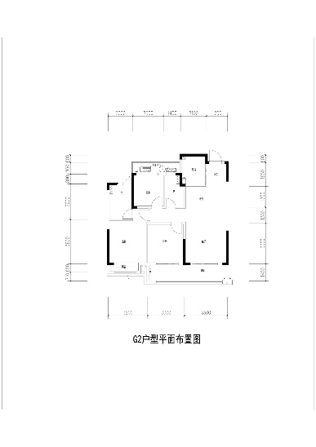
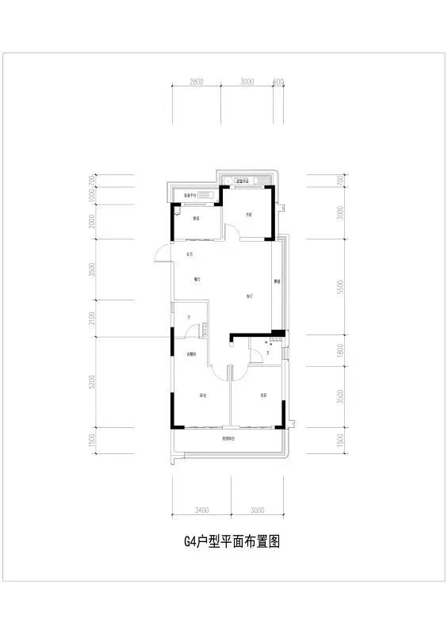
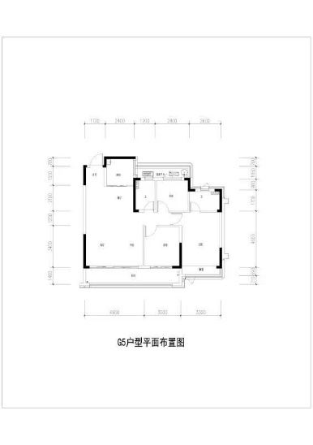
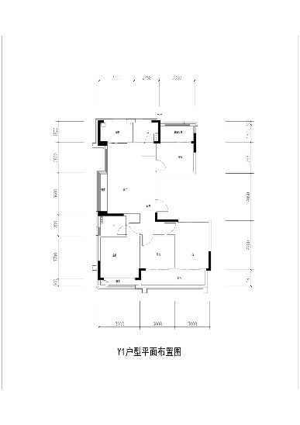
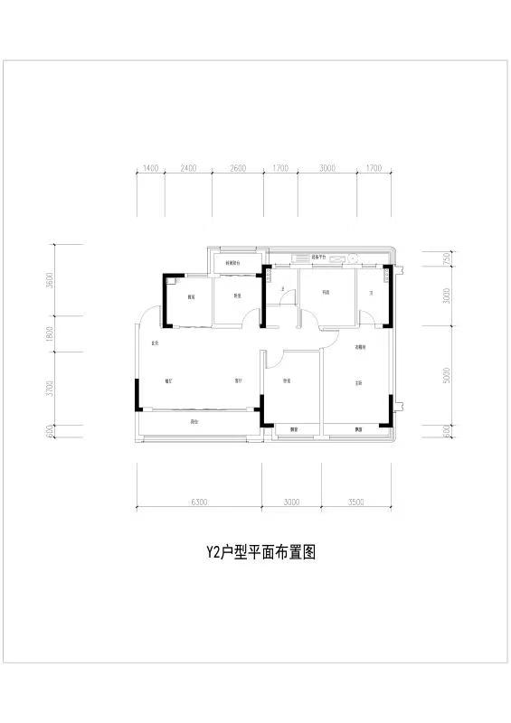
定价原则
定价策略
户型差：
高层主要分G2,G4,G5三个户型，因为三个户型面积段接近，且都为三房两厅两卫，功能性接近，且方正户型与长条户型各有优劣，不必体现户型差，故户型差为0。
洋房主要分为Y1,Y2户型，因面积段接近，且功能性接近，方正户型与长条户型各有优劣，同理户型差为0。

Slide 34
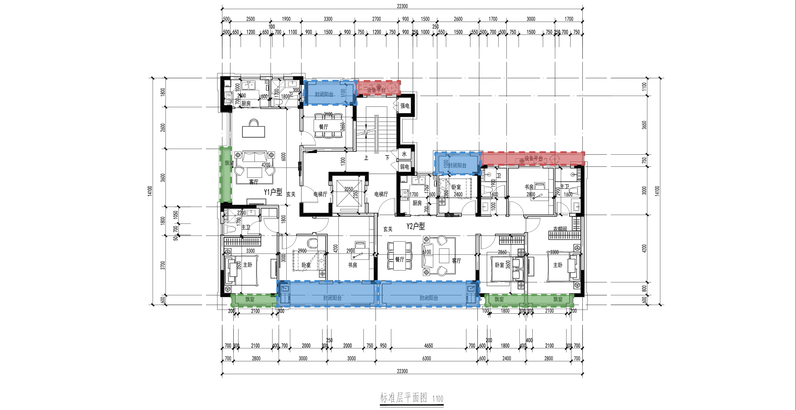
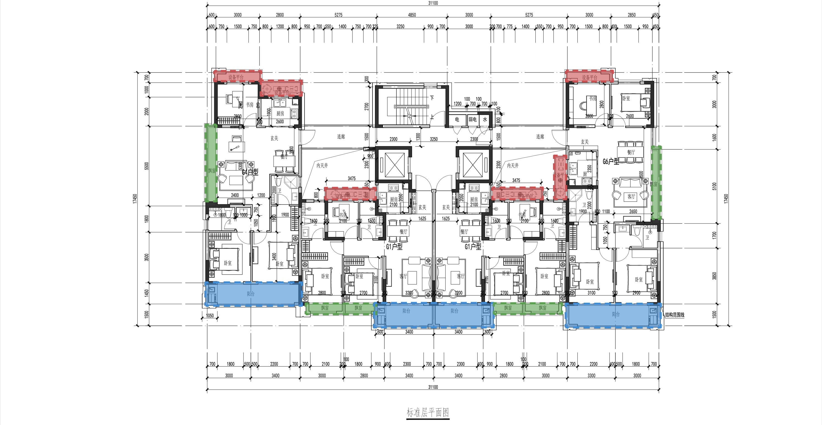
定价原则
定价策略
平面差：
东西向差：
东西向差：中间套为基数“0”，高层东边+800，西边400；洋房东边+500，西边0（西边靠上江河）
120㎡
121㎡
楼栋 | 高层 |  |  |  | 洋房
 | 东 | 中 | 中 | 西 | 东 | 西
1、4，、6、9、10 | 800 | 0 | 0 | 400 | - | -
2、3、5、7 | - | - | - | - | 500 | 0
104㎡
90㎡
90㎡
117㎡

Slide 35
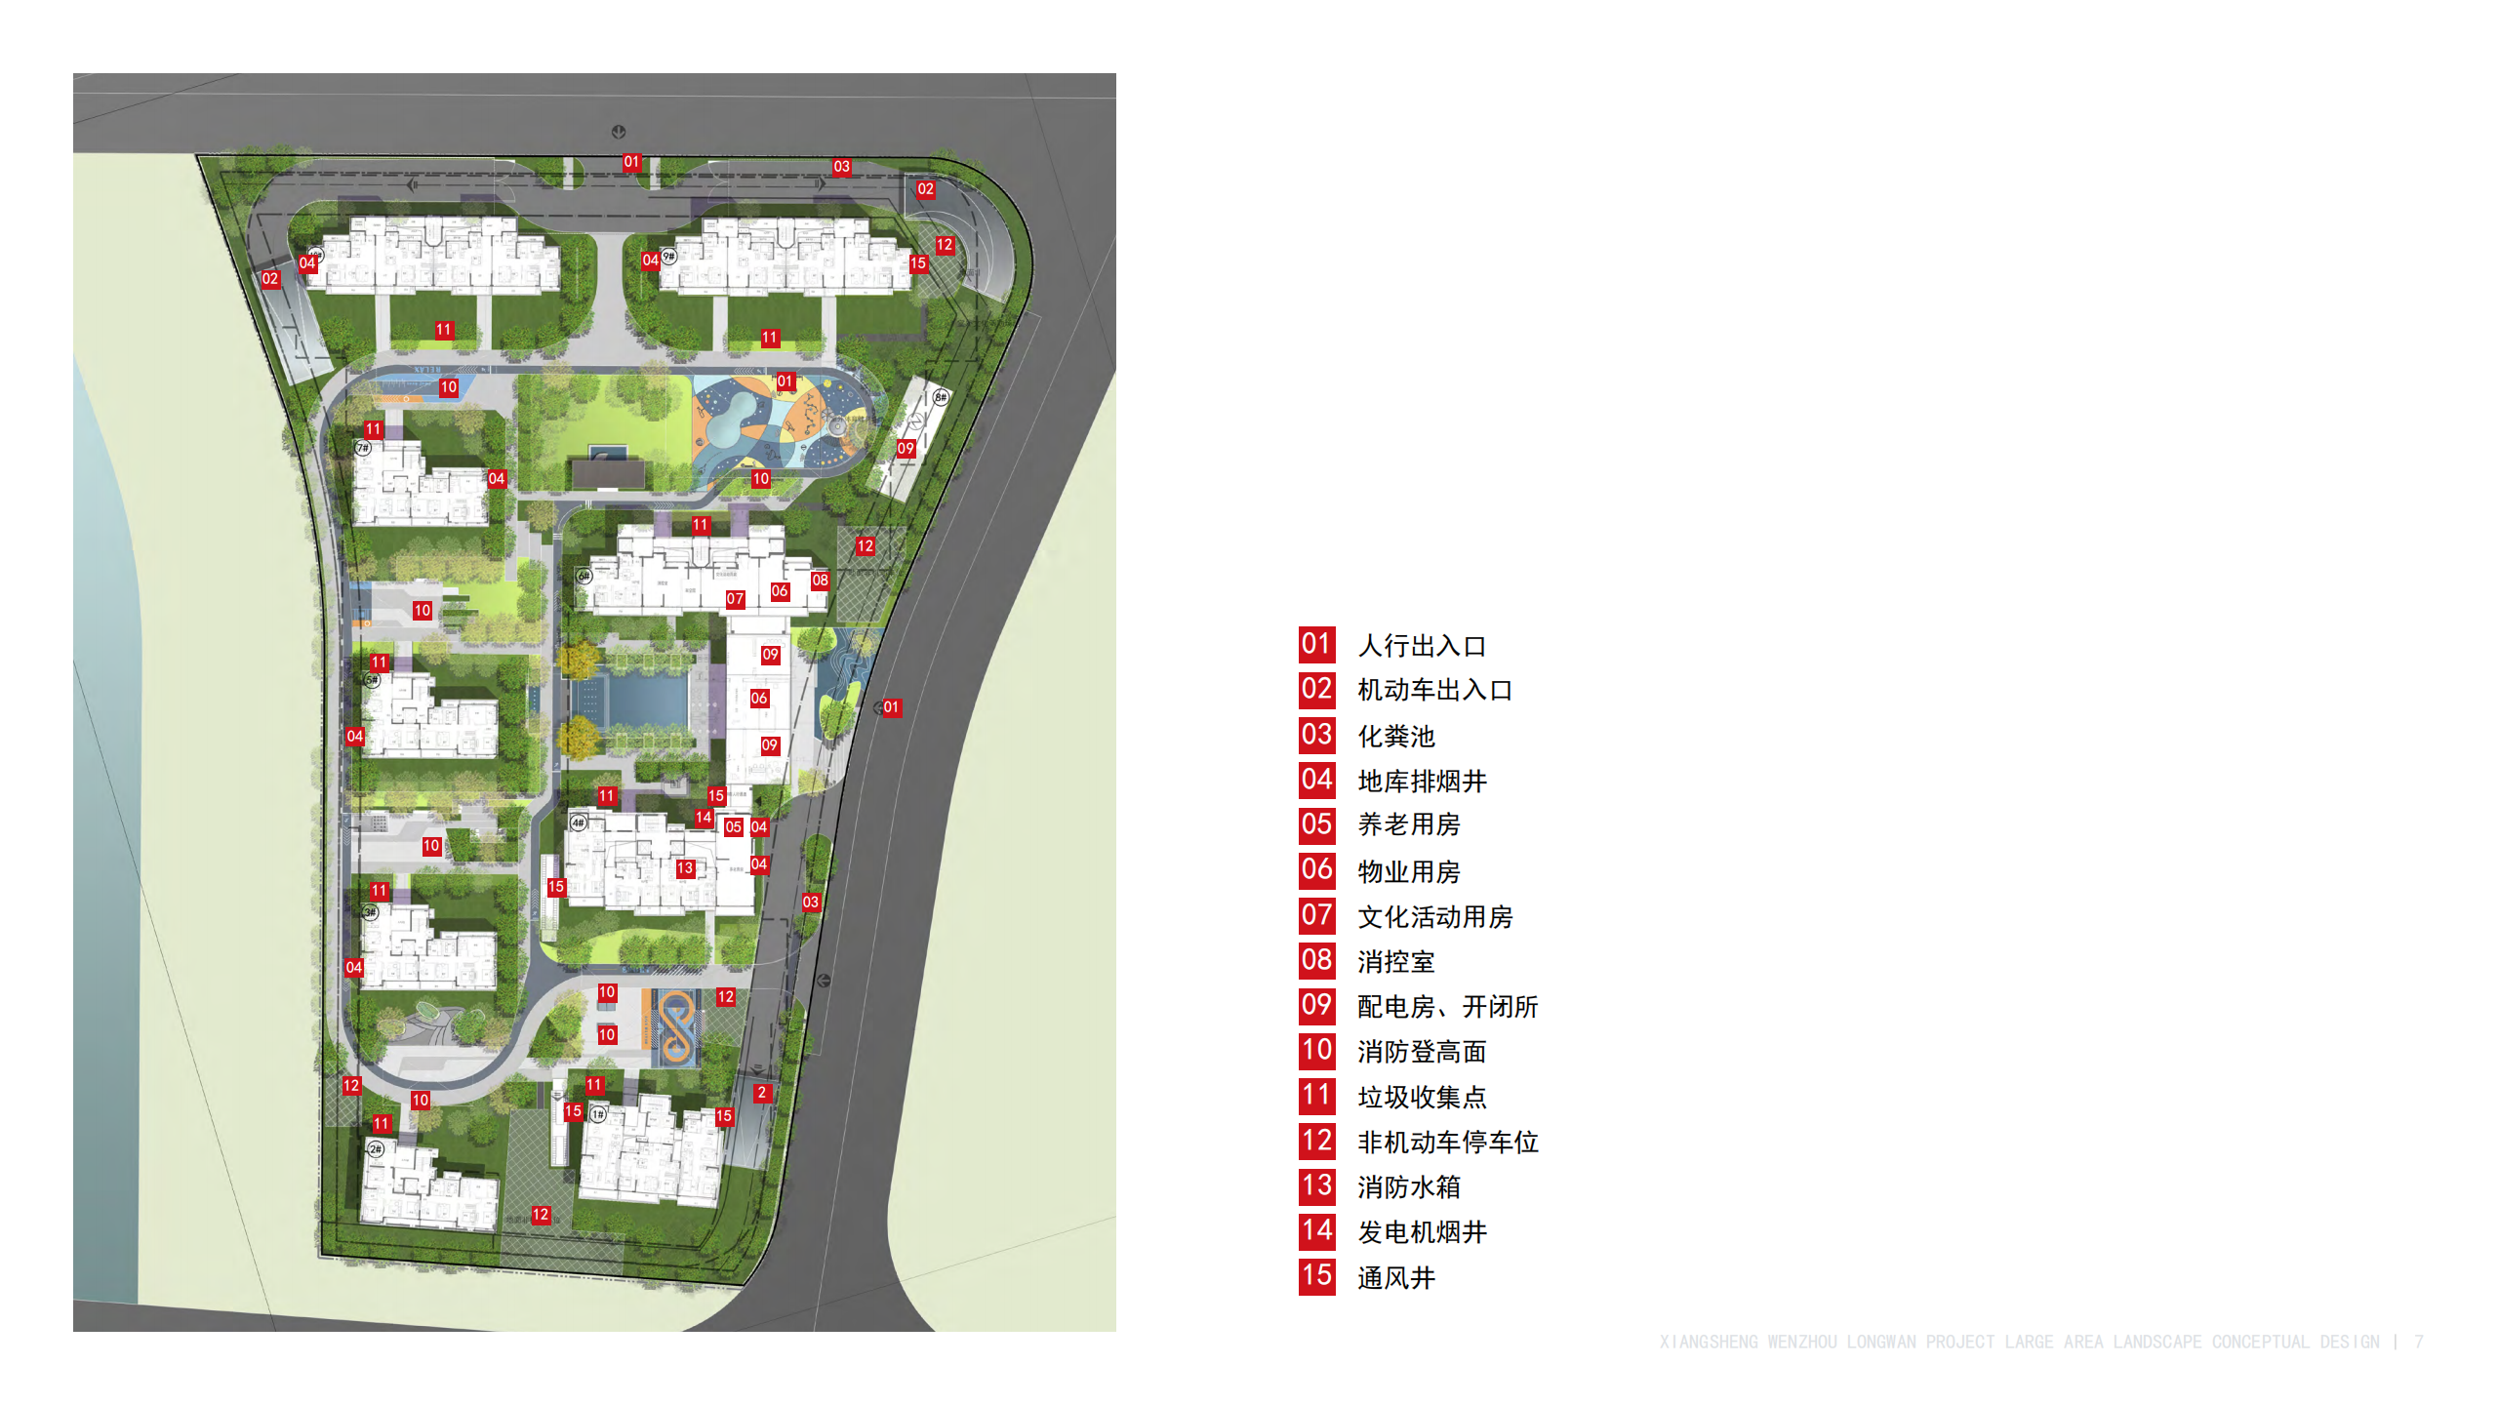
定价原则
定价策略
立面差：
1#、4#、6#、9#、10#根据项目所在地主流定价原则，10F为基准0，总高18F房源，楼层越高越贵，10F以下的底层保持较小价差，挤压客户到中高区，
特殊楼层13F=7F、14=8F、18F=10F基准价格一致；
15.3m
高层（18F）
10#高层
9#高层
立面差
楼层 | 楼层价差
18F | 0
17F | 1200
16F | 700
15F | 500
14F | -200
13F | -300
12F | 200
11F | 100
10F | 0
9F | -100
8F | -200
7F | -300
6F | -400
5F | -500
4F | -800
3F | -1100
2F | -1400
1F | -1700
24m
39.95m
7#洋房
15.53m
6#高层
洋房（11F）
24m
32.55m
立面差
楼层 | 楼层价差
11F | 900
10F | 1500
9F | 1200
8F | 900
7F | 600
6F | 300
5F | 0
4F | -200
3F | -400
2F | -600
1F | -1000
5#洋房
15.24m
24m
4#高层
3#洋房
30.20m
24m
1#高层
2#洋房

Slide 36
定价策略
定价总图
定价总图：
10#高层
28000
9#高层
28500
楼栋 | 批次 | 类型 | 均价
1# | 首开 | 高层 | 29500
4# | 首开 | 高层 | 30300
6# | 二开 | 高层 | 30700
9# | 首开 | 高层 | 28500
10# | 首开 | 高层 | 28000
2# | 首开 | 洋房 | 31000
3# | 二开 | 洋房 | 32000
5# | 二开 | 洋房 | 33000
7# | 首开 | 洋房 | 32000
7#洋房
32000
6#高层
30700
5#洋房
33000
4#高层
30300（含人才27041）
3#洋房
32000
2#洋房
31000
1#高层
29500
红色1、4、9、10（高层）2、7（洋房）为一期；蓝色3、5（洋房）6（高层）为二期

Slide 37
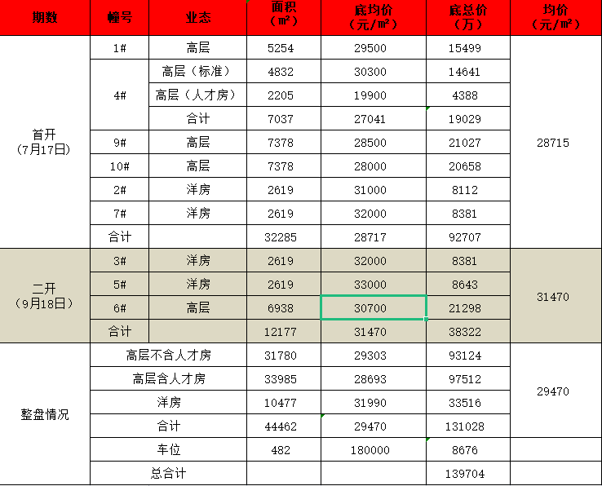
营销篇
定价策略
推售策略:
1、首开区：低价入市，9#、10#临庙，临街且楼幢高层得房率最低，以总价引爆；1#楼和2#临马路，无其他优势、景观也较差；4#景观以及楼间距离在该批次内相对略优，7#做为首开价格标杆。首开全面积段覆盖。
2、二开区：2栋洋房（3#、5#）搭配1栋高层（6#）、3栋楼位置较首开楼栋都具备明显优势、景观视野和楼间距开阔、作为各业态价格标杆；
10#高层
28000
9#高层
28500
7#洋房
32000
楼栋排序：7=5=3＞2＞6＞4＞1＞9＞10
6#高层
30700
5#洋房
33000
4#高层
30300（含人才27041）
3#洋房
32000
1#高层
29500
2#洋房
31000

Slide 38
营销篇
营销费用
费用规划说明：全盘货值139704万，营销费率按照2.66%计算，全盘营销费3712万（含营销设施建造费820万） 。
21年签约115883万，回款47325万，22年签约21085万，回款89643万，23年签约2736万元，回款2736万元。
科目 | 整盘 |  | 2021年 |  | 2022年 |  | 2023年
 |  |  | （万元） |  | （万元） |  | （万元）
 | 金额 | 费率 | 金额 | 费率 | 金额 | 费率 | 金额 | 费率
营销人工费 | 972 | 0.70% | 580 | 0.50% | 392 | 1.86% | 0 | 0.00%
营销推广费 | 880 | 0.63% | 750 | 0.65% | 130 | 0.62% | 0 | 0.00%
分销代理费 | 630 | 0.45% | 630 | 0.54% | 0 | 0.00% | 0 | 0.00%
营销设施运营费 | 255 | 0.18% | 168 | 0.14% | 87 | 0.41% | 0 | 0.00%
营销设施建造费 | 820 | 0.59% | 820 | 0.71% | 0 | 0.00% | 0 | 0.00%
品牌费 | 15 | 0.01% | 15 | 0.01% | 0 | 0.00% | 0 | 0.00%
客服费 | 140 | 0.10% | 40 | 0.03% | 30 | 0.14% | 70 | 2.56%
合计 | 3712 | 2.66% | 3003 | 2.59% | 639 | 3.03% | 70 | 2.56%
说明 |  | 总销售费用（万元） | 推广费（万元） | 首开套数指标 | 来人成本(元） | 单套成交成本（元）
首开 | 金额 | 1600 | 525 | 121 | 2590 | 43388
 | 占整盘比例 | 43% | 14%

Slide 39



www.xsjt.cn
THANKS !

